Slide 1
Análisis de Campañas de Marketing Digital
TECHNOLOCHICAS
Limpieza, procesamiento y generación de insights con Python
para optimizar la inversión publicitaria
Proyecto final · Procesamiento de Datos con Python
Dayhana Erendida Quintero Córdova

Slide 2
La problemática
Contexto
Objetivo del proyecto
Limpiar y procesar el histórico de campañas, calcular métricas clave (CTR, tasa de conversión, CPA y ROAS) y generar insights que apoyen decisiones de inversión publicitaria.
Una agencia de publicidad gestiona campañas para múltiples clientes y plataformas (Facebook, Google, Instagram, TikTok, LinkedIn, YouTube). Los reportes llegan con formatos inconsistentes, duplicados y datos faltantes.

Slide 3
Los datos: de crudos a confiables
300
1,850
3
6
Filas duplicadas
Valores nulos
totales
Formatos de
fecha distintos
Gastos negativos
por error
Transformaciones aplicadas
Eliminación de duplicados y normalización de texto (mayúsculas/espacios)
Función personalizada para unificar 3 formatos de fecha distintos
Imputación de nulos con mediana por plataforma; corrección de negativos

Slide 4
Metodología de procesamiento
01
Importación y exploración
02
Limpieza
read_csv() con manejo de excepciones, info(), describe()
drop_duplicates(), normalización de texto y fechas, imputación
03
04
Métricas
Funcional
CTR, tasa de conversión, CPA y ROAS con operaciones vectorizadas
Funciones, lambda, map(), filter(), reduce() y try/except

Slide 5
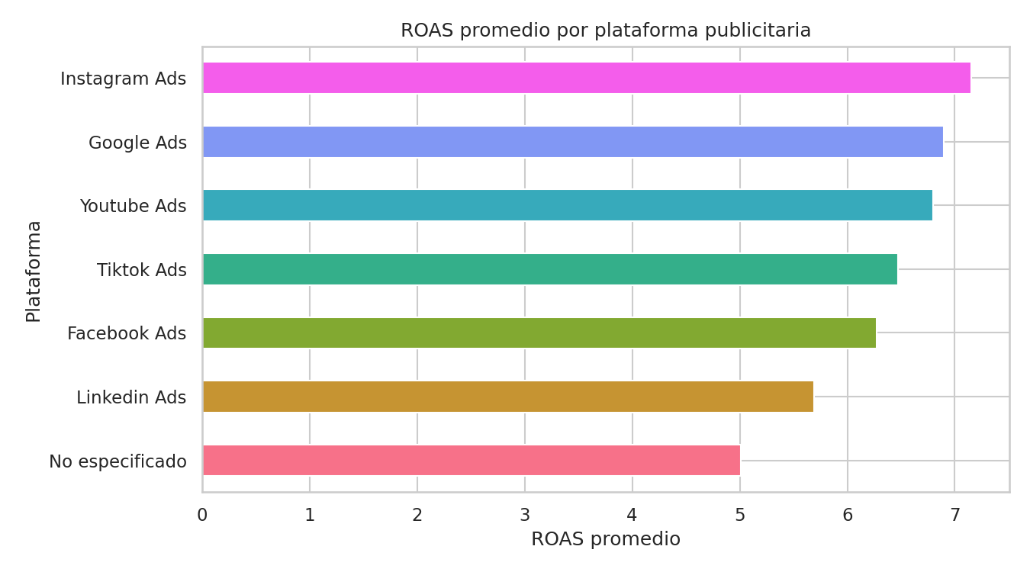
¿Qué plataforma da mejor retorno?
Hallazgo clave
Instagram Ads (7.15) y Google Ads (6.90) tienen el ROAS promedio más alto, mientras que LinkedIn Ads, junto con los registros sin plataforma especificada, rinden menos por peso invertido.
$429.2M MXN
Gasto total invertido en el periodo

Slide 6
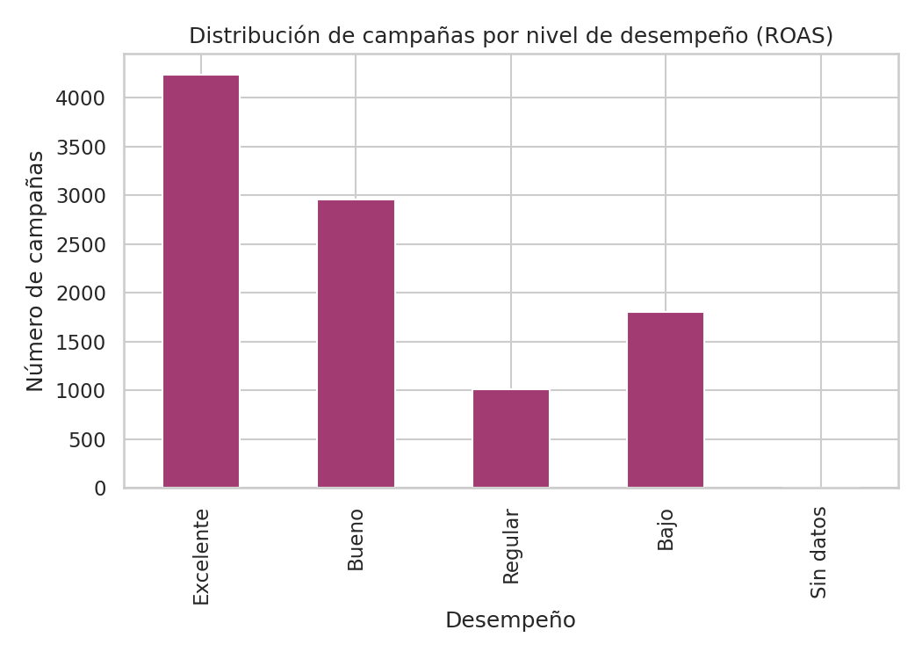
Salud general del portafolio de campañas
42.4%
De las campañas tiene un desempeño Excelente (ROAS ≥ 3)
18.1%
De las campañas tiene utilidad negative y deberia revisarse o pausarse
1,812
Campañas con utilidad negative identificadas para revision puntual

Slide 7
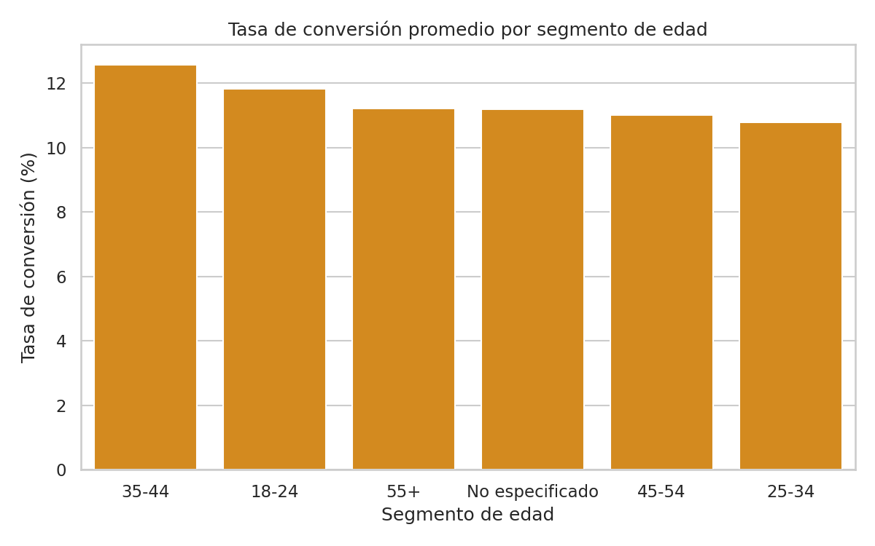
¿A qué audiencia le hablamos major?
35-44 años
Mejor tasa de conversión de todos los segmentos (12.57%).
55+ años
Convierte de forma aceptable (11.21%) pero tiene el CPA más alto ($539.20 MXN). Segmento menos eficiente hoy.

Slide 8
Recomendaciones
1
Reasignar presupuesto
Pausar campañas en pérdida
Mover inversión gradual hacia Instagram Ads y Google Ads, validando con pruebas controladas.
Revisar y detener las 1,812 campañas con utilidad negativa, empezando por las de mayor gasto.
2
Investigar el segmento 55+
Automatizar el pipeline
Analizar creatividad y segmentación antes de mantener el mismo nivel de inversión.
Convertir la limpieza y el cálculo de métricas en un proceso recurrente y monitoreado.
3
4

Slide 9
Gracias!
El procesamiento del dataset permitió pasar de datos inconsistentes a insights accionables sobre en qué plataformas, clientes y segmentos conviene invertir el presupuesto publicitario.

